Slide 1

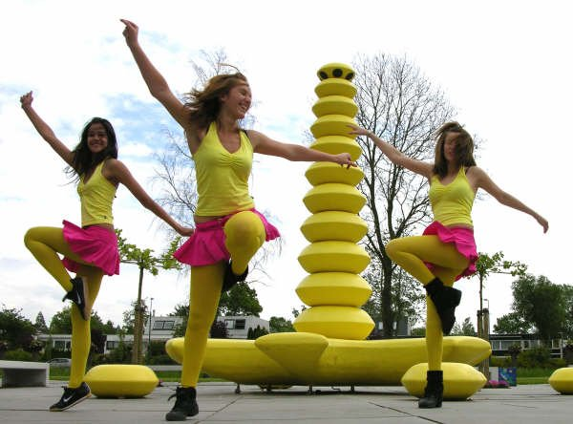
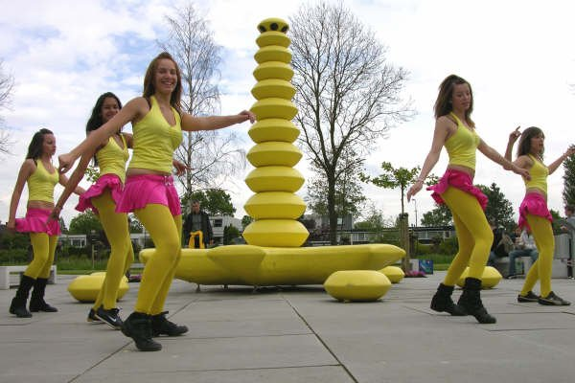
terug
Net als bij muziek wordt dans vastgelegd in een notatie. Bij muziek wordt dit vastgelegd in een partituur, bij dans in een choreografie. Soms heb je de muziek of de dans niet op papier staan. Dan moet je het maar gewoon naspelen. Net zolang totdat je het kent. Voordoen en nadoen: de oudste manier van leren!
Wat heb je nodig?
Tv, videorecorder, videoband en lef.
Wat moet je doen?
Jij gaat met een groepje een videoclip bestuderen.
De danspassen probeer je zo goed mogelijk na te doen.
Je gaat het dansje uitvoeren voor de klas. Je moet dus wel een
beetje lef hebben. Het is wel belangrijk dat je het serieus aanpakt
en voordraagt. Als je nu al zegt:"ik durf dat niet", maak dan gewoon
een andere leskaart!
Hoe ga je te werk?
1) Bekijk met je groepje een videoclip (met dans erin).
2) Stel eerst vast of je de passen die je ziet met je groepje
kunt uitvoeren.
3) Oefen steeds korte fragmenten met je groep.
Ga niet verder voordat jullie alle passen kennen.
4) Op de plaatsen waar je geen dansbeweging ziet in de clip,
herhaal je eerdere bewegingen of verzin je een eigen beweging.
5) Voer het geheel tegelijkertijd met de videoclip uit.

